Slide 1

Enquête professionnelle du ppp
Killian LAWSON
Baptiste BERTOUT

Slide 2

Sommaire
9/3/20XX
2
Presentation Title
Présentation de l’entreprise VALIUZ
Présentation du professionnel interviewé pour l’occasion
Synthèse de l’entretien
Bilan de l’enquête

Slide 3


Présentation globale de l’entreprise
Presentation Title
« une alliance technologique et humaine, qui permet à vos commerçants de mieux vous connaître, afin d’améliorer votre expérience client. »
3

Slide 4
Présentation de l’entreprise
Une entreprise pas comme les autres

Slide 5
Historique de l’entreprise
L'entreprise Valiuz a été créée en 2019.
L'équipe de Valiuz compte actuellement 60 collaborateurs.

Slide 6
Présentation du professionnel
Eloi Patenôtre

Slide 7

Présentation du professionnel
Eloi Patenôtre

Slide 8
Parcours vers le milieu Professionnel
CDI Programmatic Business Analyst
(Sept 2018 - Sept 2019)
Formation Udacity Nanodegree Program, Data Analyst (2020)
CDI Data Analyst
(Sept 2019 - Janv 2021)
Chargé d’enseignement vacataire BI & Médias
(oct 2020 – Janv 2021)
Bac Economique et Social
(2011 – 2013)
DUT Techniques de commercialisation
(2013 - 2015)
Semestre à l’étranger au Cégep du vieux Montréal
(Août - Déc. 2014)
Licence Marketing, Marketing Direct, Marketing digital
(2015 - 2016)
Stagiaire communication marketing
(avr. - juin 2015)
Master Marketing Direct, Digital, Marketing digital
(2016 - 2018)
alternance Ad-Trafficker
Groupe Cerise
(avr. 2016 – juil. 2018)
BAC
DUT
LICENCE
MASTER
EMPLOI
8

Slide 9
Synthèse de l’entretien
Les réponses du professionnel à nos questions.

Slide 10
Le métier : Data Analyst
Extraction
Analyse
Interprétation
Amélioration
Orientation
Sur ordinateur
Ambiance familiale
2 jours en distanciel et 3 jours sur site
Environnement ?

Slide 11




Connaissances
Connaissances dans les outils de Web Analytics

Slide 12



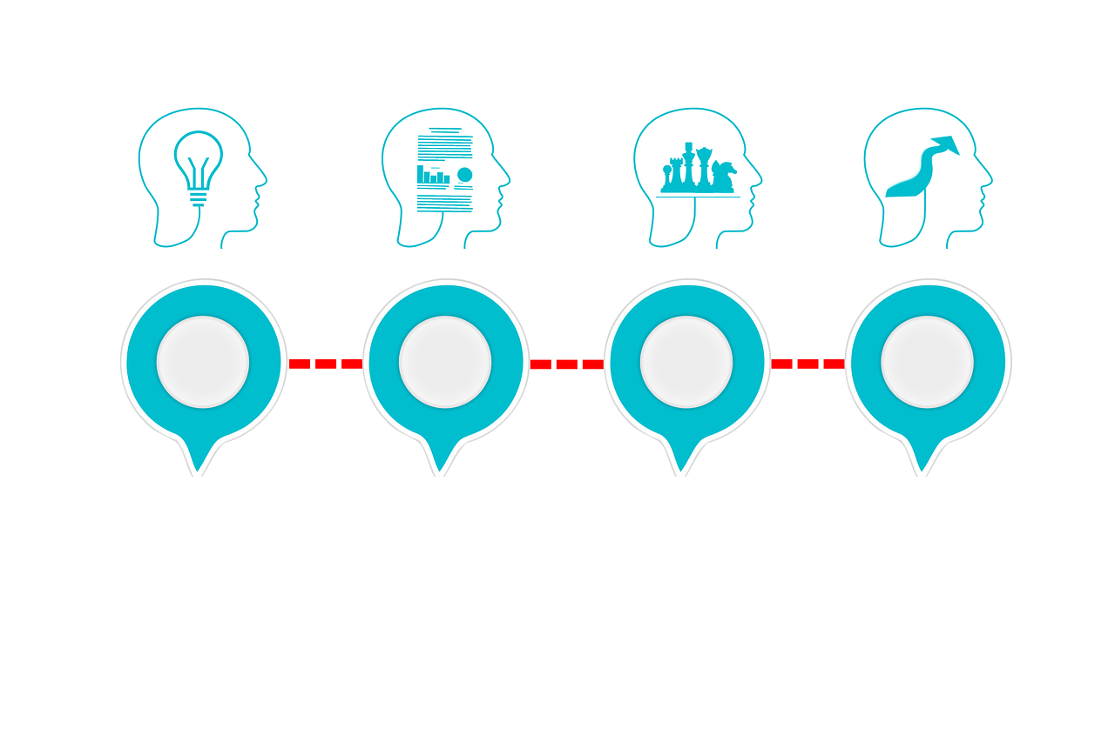
Qualités
Pour exercer ce métier, la personne doit
Avoir un esprit analytique
Aider le client (décisions)
Être cohérent
Être méthodique

Slide 13

Compétences
Expertise en base de données et gestion de base de données
Extraire des données pour les analyser
Gérer des bases de données

Slide 14

Compétences
Maîtrise des tests et méthodes statistiques
Choisir une méthode d’analyse de données
Segmentation
- Regroupement par ressemblance
Régression
- Relation estimée entre une ou des variables
Etc …

Slide 15


Compétences
Maîtrise des langages de programmation
Permet de dépasser les limites des feuilles de calcul comme Excel ou Google Sheets
Permet de dépasser les limites des logiciels statistiques qui sont parfois limité à des choses spécifiques

Slide 16


Compétences
Maîtrise d’un outil de data visualisation
Permet la visualisation des données
Aide à l’analyse des données brute extraites

Slide 17

Compétences
Maîtrise des outils de fouille et analyse de données
Permet de convertir efficacement les données en prédictions

Slide 18


Compétences
Maîtrise des systèmes d’exploitation
Essentiel en informatique

Slide 19

Compétences
Connaissance de l’environnement Hadoop
Logiciel open source pour le stockage et traitement des big data

Slide 20
Intérêts et contraintes du métier
Les plus | Les moins
Revenus intéressants et évolutifs Très sollicité aussi bien dans le secteur privé que dans le secteur public. Nombreuses perspectives d’évolution dans différents secteurs Nombreuses opportunités et débouchés Peut se lancer en tant que freelance et devenir indépendant Un emploi du temps assez stable selon les entreprise Revenus intéressants et évolutifs | Poste à haute responsabilité Prises de décisions importantes Prises de décisions stressantes

Slide 21
Bilan de l’enquète
Notre chemin.

Slide 22
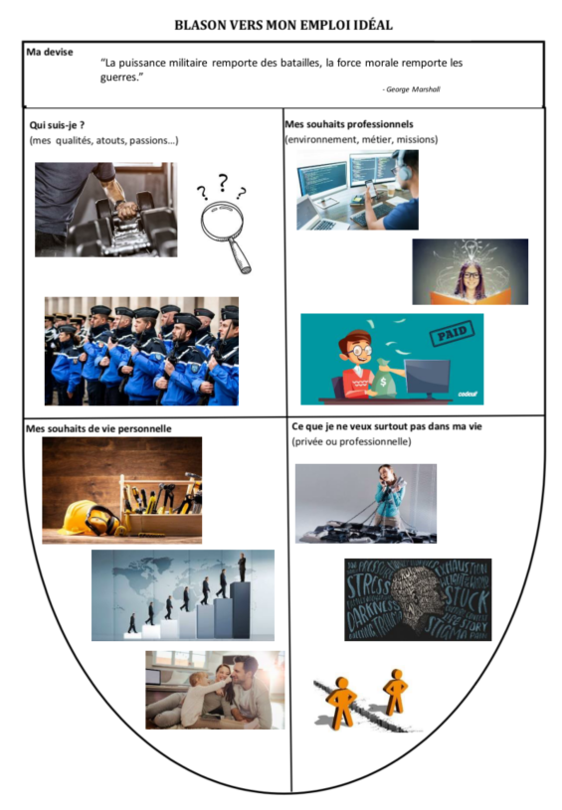
Mon projet
Rappel :
Développeur
Mobile ?
Web ?
Logiciel ?
Projet imprécis
Plusieurs voie possible

Slide 23

Mon projet

Slide 24
Ce que l’entretient m’a apporté
Les plus | Les moins
Un métier de passionnés Une diversité des missions et des clients Un emploi du temps assez stable selon les entreprise Revenus intéressants et évolutifs | Manque d’informatique pur Ne me permet pas forcement de me projeter Ne correspond pas à mes attentes
→ Découverte de métier
→ Vision différente de l’évolution de carrière
→ Découverte de différente branche
→ Rien n’empêche une reconversion

Slide 25
Ce que l’entretient m’a apporté

Slide 26
Chart
26

Slide 27
Table
 | Category 1 | Category 2 | Category 3 | Category 4
Item 1 | 4.5 | 2.3 | 1.7 | 5
Item 2 | 3.2 | 5.1 | 4.4 | 3
Item 3 | 2.1 | 1.7 | 2.5 | 2.8
Item 4 | 4.5 | 2.2 | 1.7 | 7
27

Slide 28
Title
Subtitle
Subtitle
Subtitle
Add text, images, art, and videos.
Add transitions, animations, and motion.
Save to OneDrive, to get to your presentations from your computer, tablet, or phone.
Open the Design Ideas pane for instant slide makeovers.
When we have design ideas, we’ll show them to you right there.
This PowerPoint theme uses its own unique set of colors, fonts, and effects to create the overall look and feel of these slides.
PowerPoint has tons of themes to give your presentation just the right personality.

Slide 29




Thank you
9/3/20XX
29
Presentation Title
Presenter name
Email address
Website

